Slide 1
Fisica
Energia, lavoro e dinamica
Equilibrio dei fluidi e termodinamica
Gabriel Rovesti
23/08/2023

Slide 2
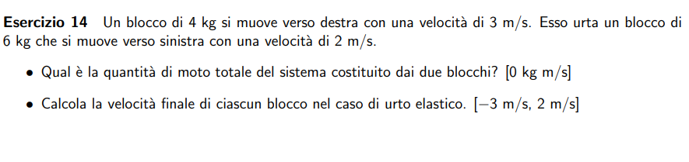
Esercizi energia (1)

Slide 3
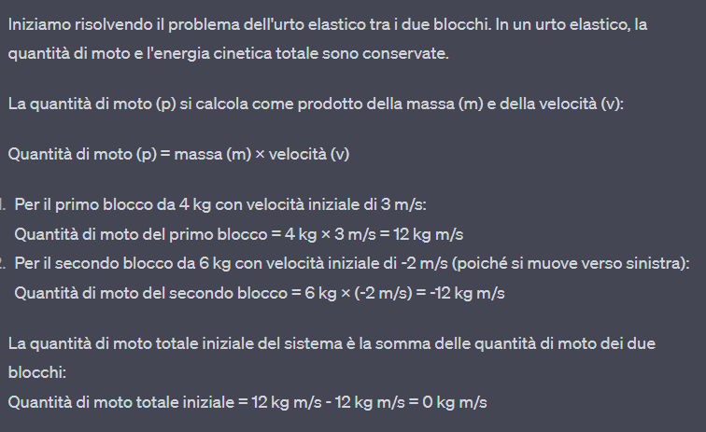
Esercizi energia (1)

Slide 4
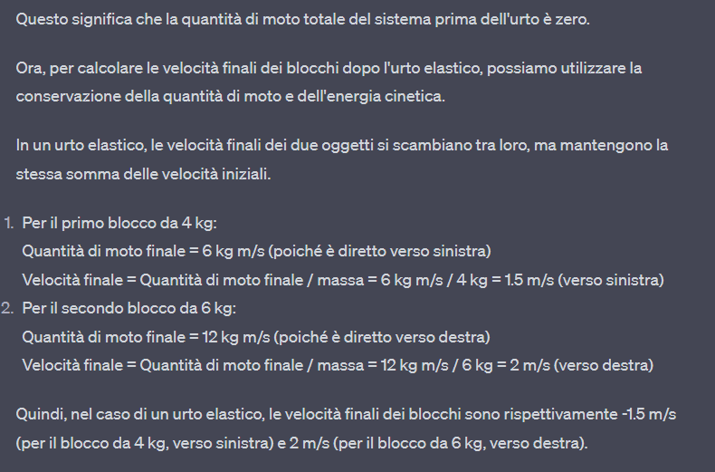
Esercizi energia (1)

Slide 5
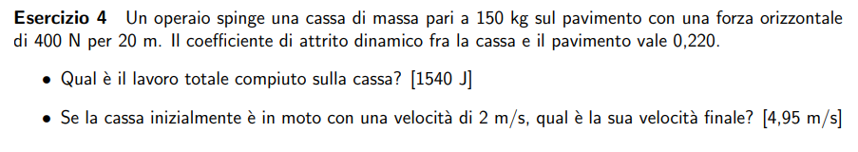
Esercizi energia (2)

Slide 6
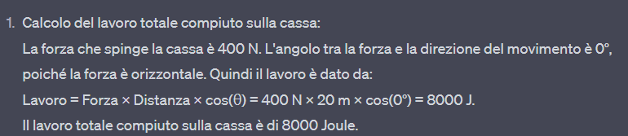
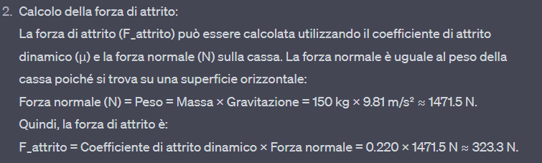
Esercizi energia (2)

Slide 7
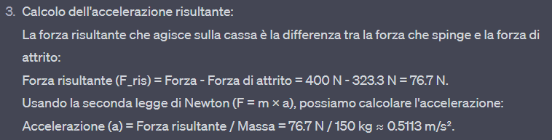
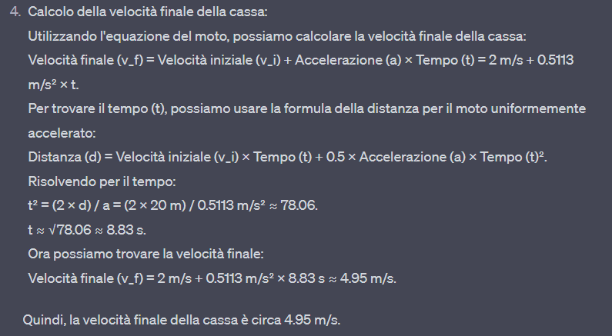
Esercizi energia (2)

Slide 8
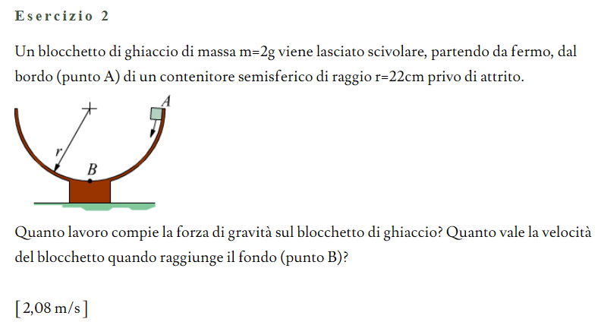
Esercizi energia (3)

Slide 9
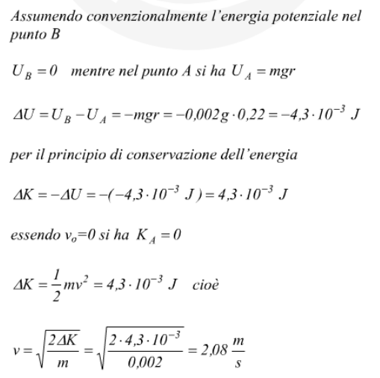
Esercizi energia (3)

Slide 10
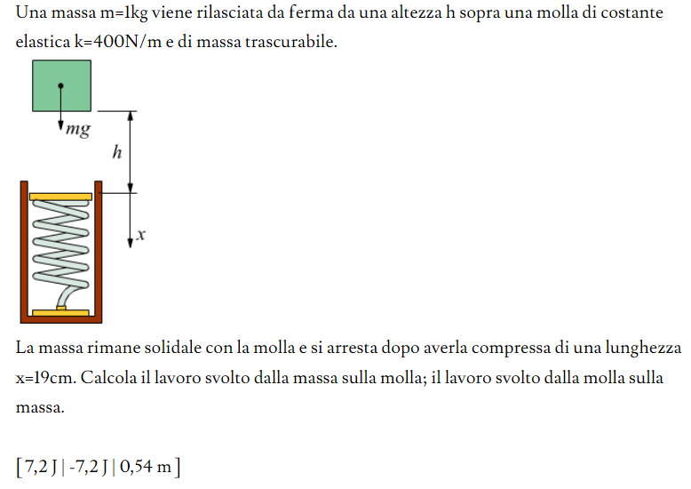
Esercizi energia (4)

Slide 11
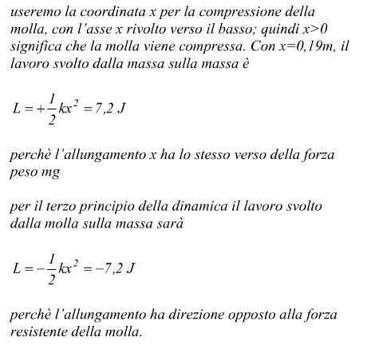
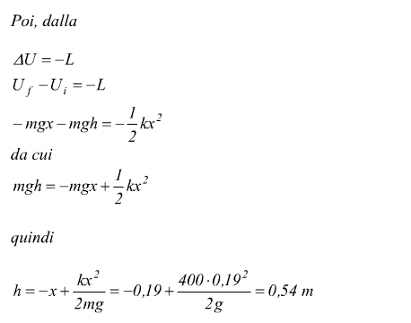
Esercizi energia (4)

Slide 12
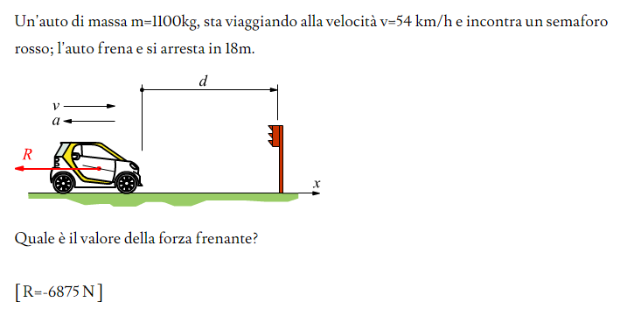
Esercizi lavoro (1)

Slide 13
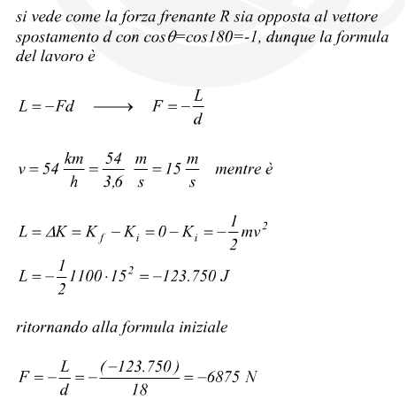
Esercizi lavoro (1)

Slide 14
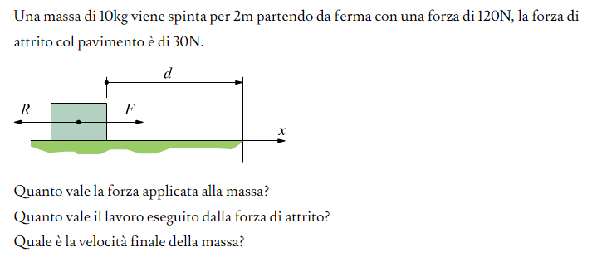
Esercizi lavoro (2)

Slide 15
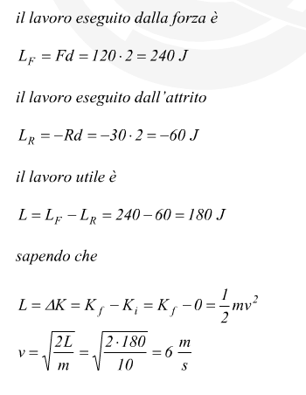
Esercizi lavoro (2)

Slide 16
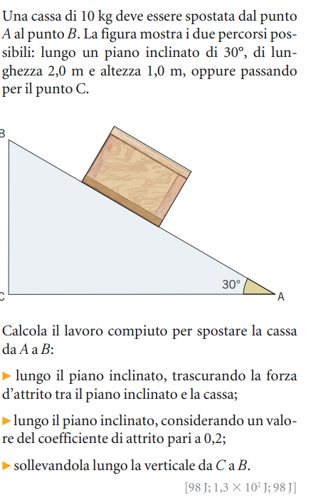
Esercizi lavoro (3)

Slide 17
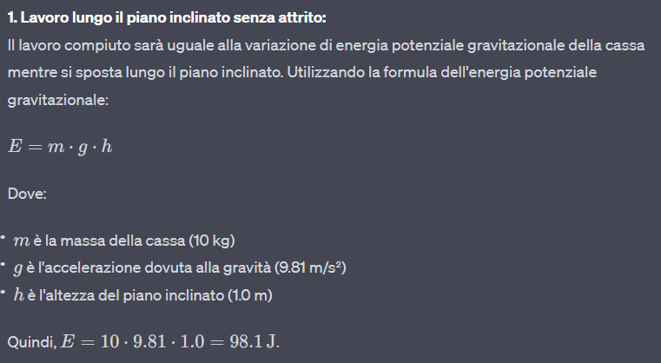
Esercizi lavoro (3)

Slide 18
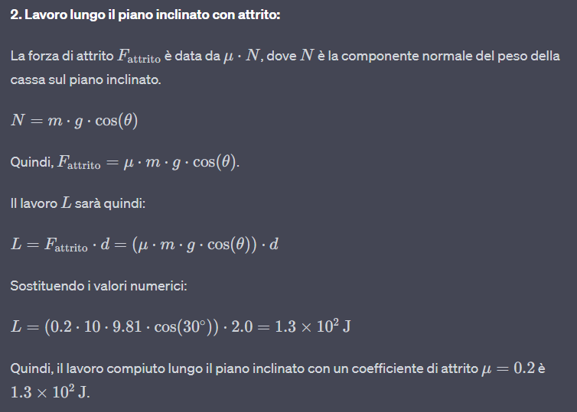
Esercizi lavoro (3)

Slide 19
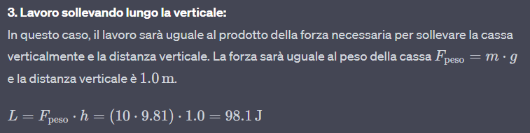
Esercizi lavoro (3)

Slide 20
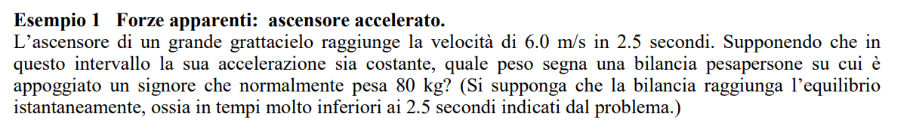
Esercizi forze apparenti (1)

Slide 21
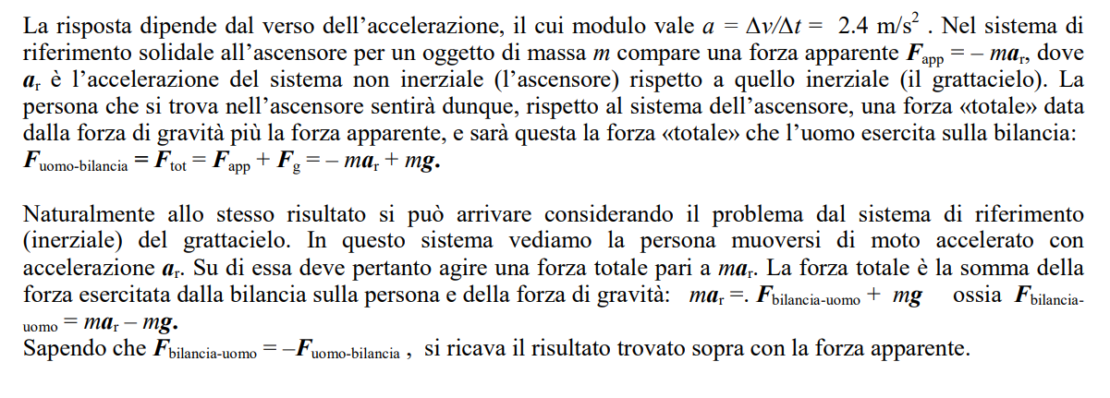
Esercizi forze apparenti (1)

Slide 22
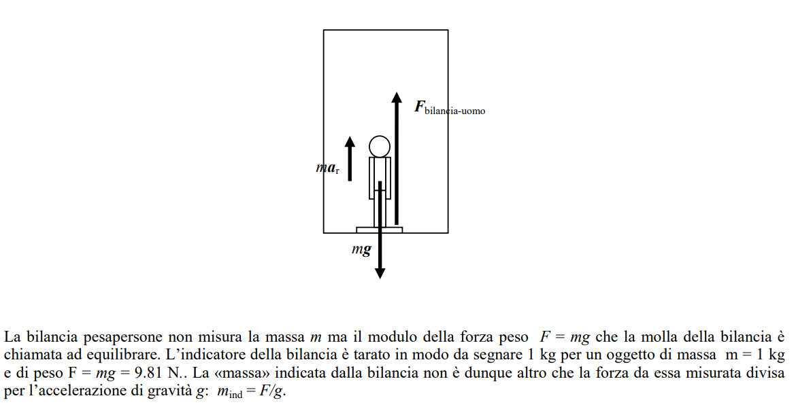
Esercizi forze apparenti (1)

Slide 23
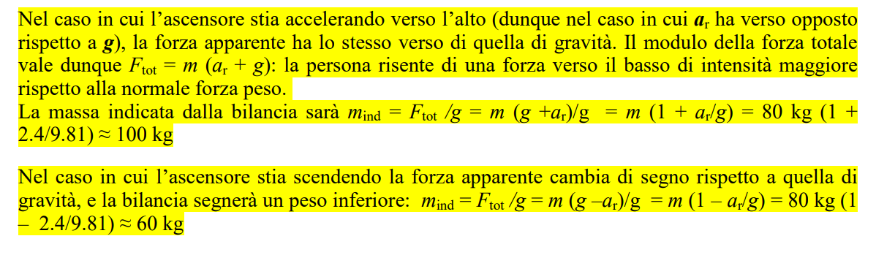
Esercizi forze apparenti (1)

Slide 24
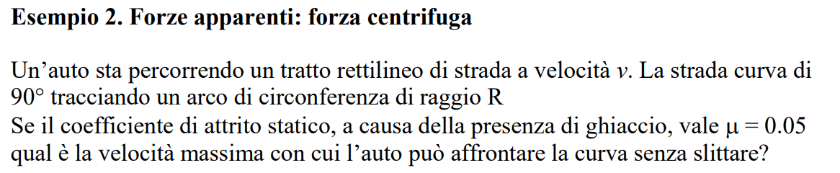
Esercizi forze apparenti (2)

Slide 25
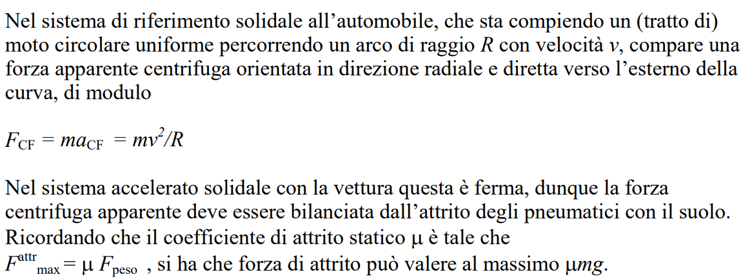
Esercizi forze apparenti (2)

Slide 26
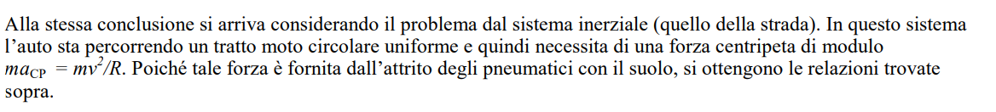
Esercizi forze apparenti (2)
$$v_{\max{}}^{2}=μgR=0.05 ∗9.81 ∗R$$

Slide 27
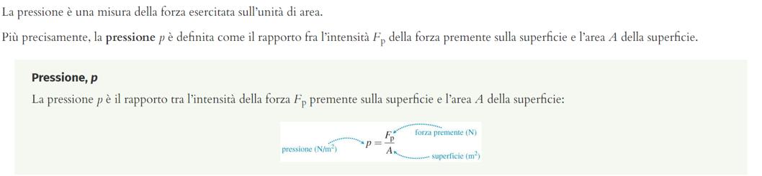
Equilibrio dei fluidi

Slide 28
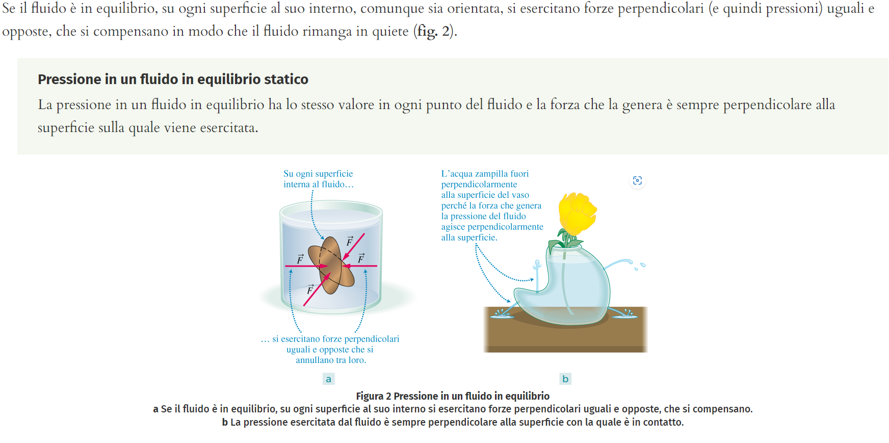
Equilibrio dei fluidi

Slide 29
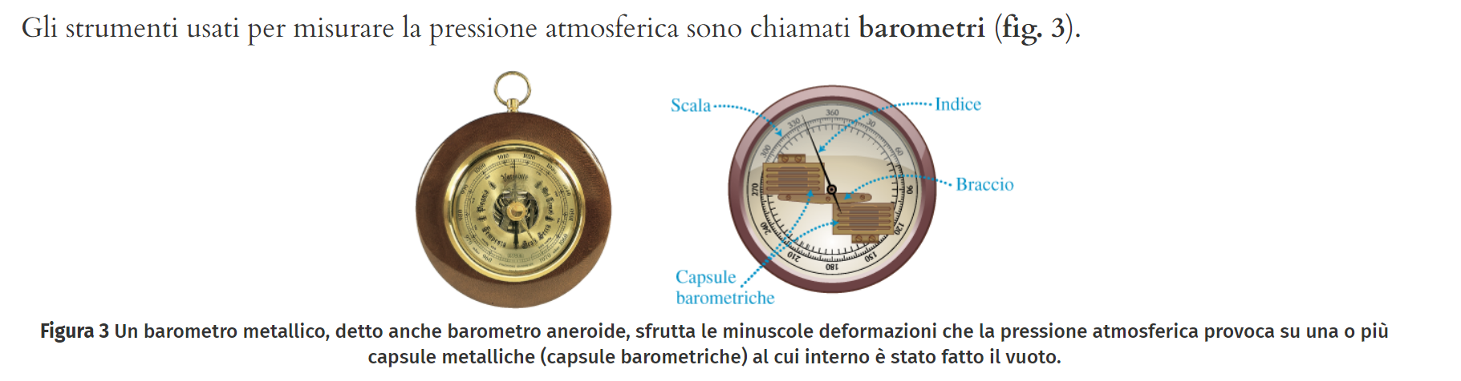
Equilibrio dei fluidi

Slide 30
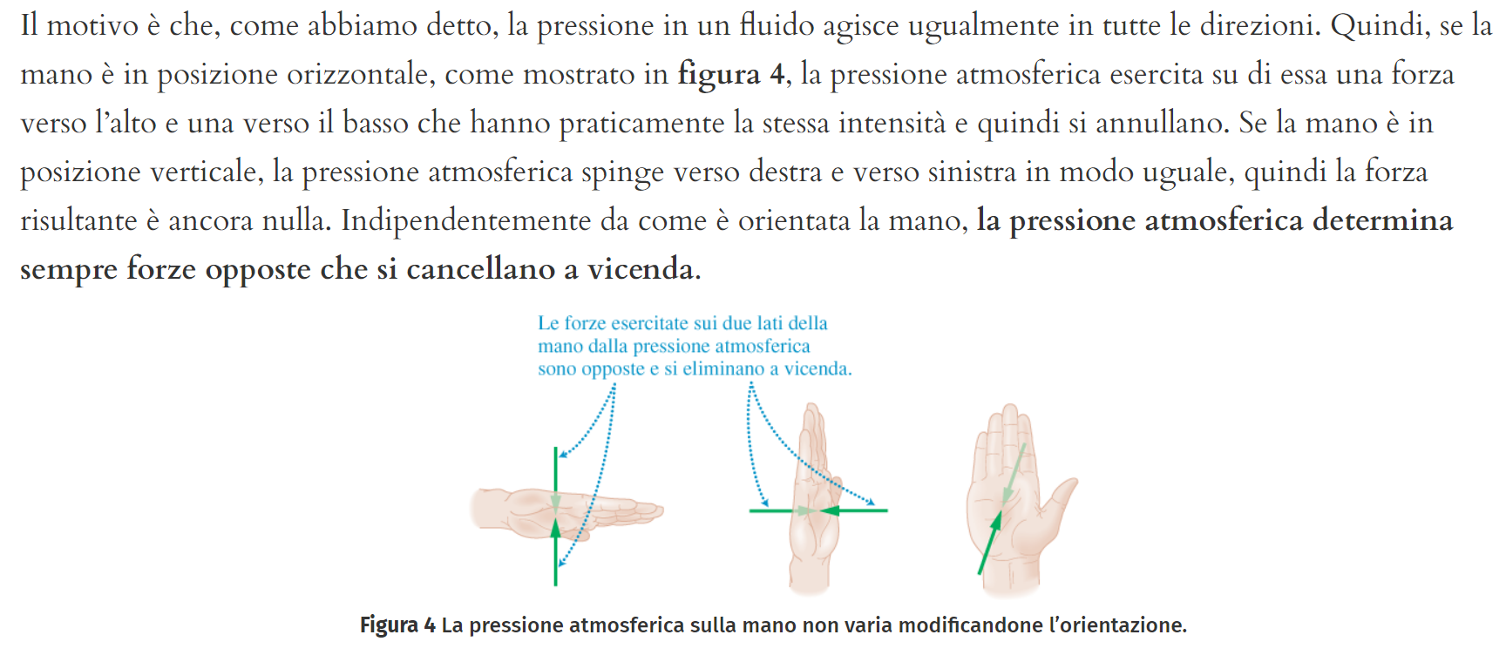
Equilibrio dei fluidi

Slide 31
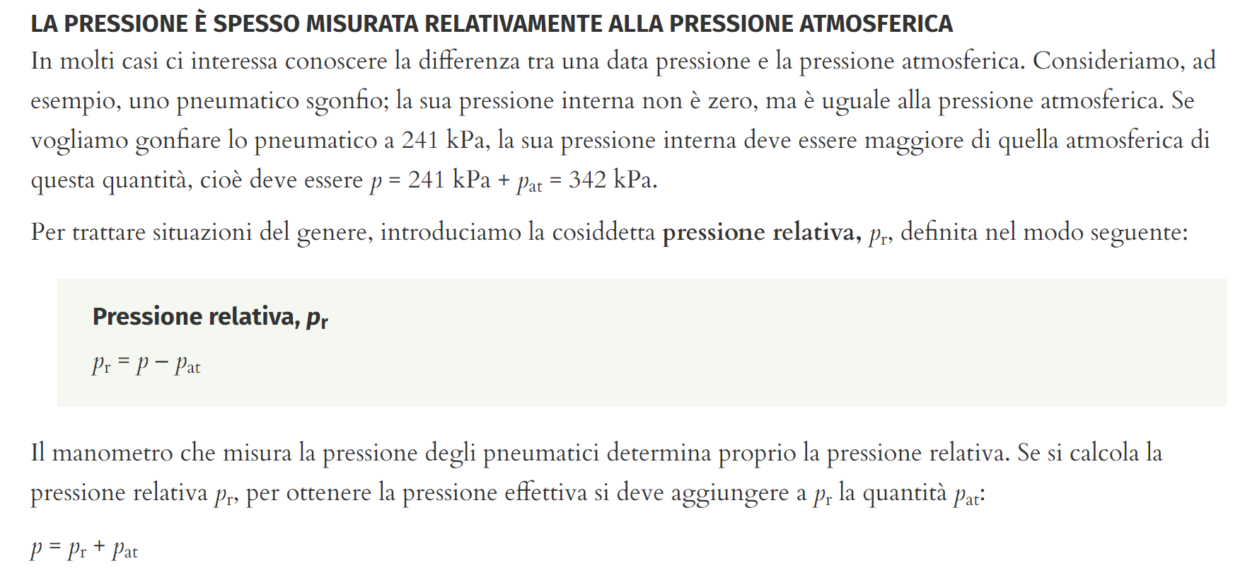
Equilibrio dei fluidi

Slide 32
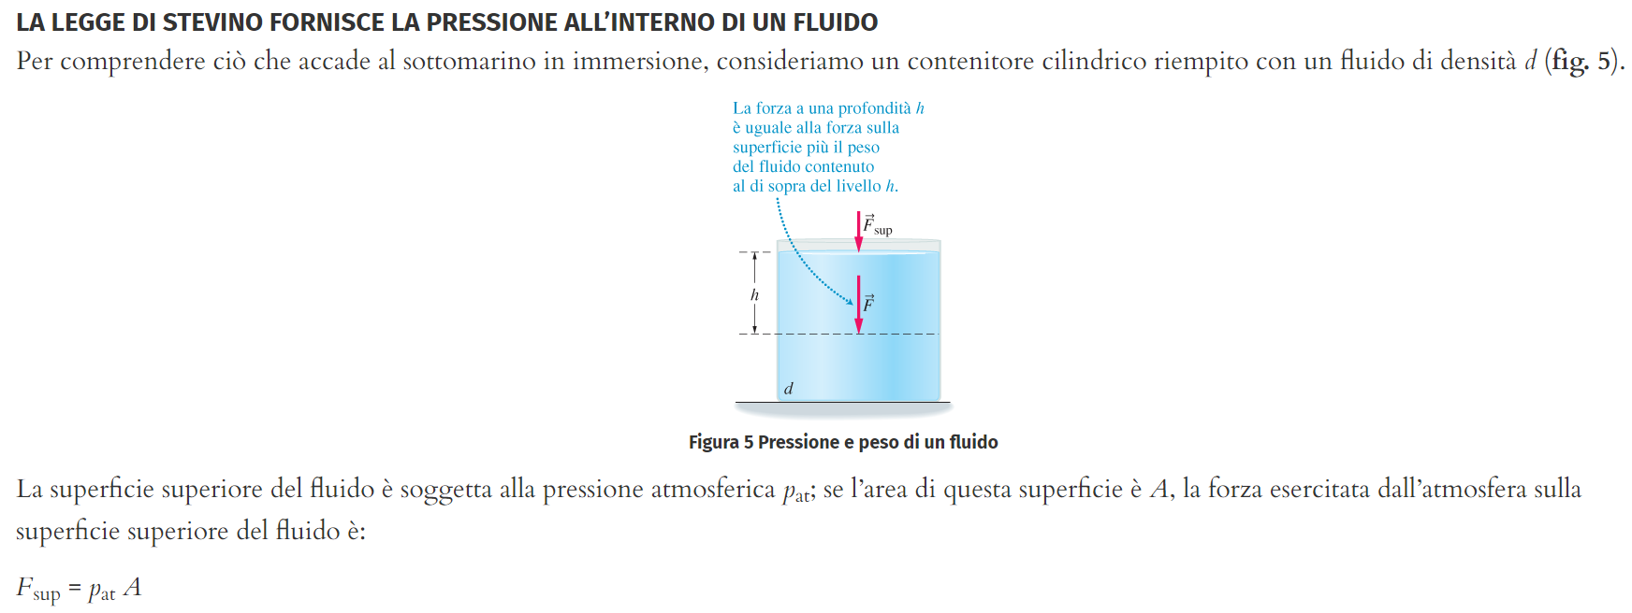
Legge di Stevino

Slide 33
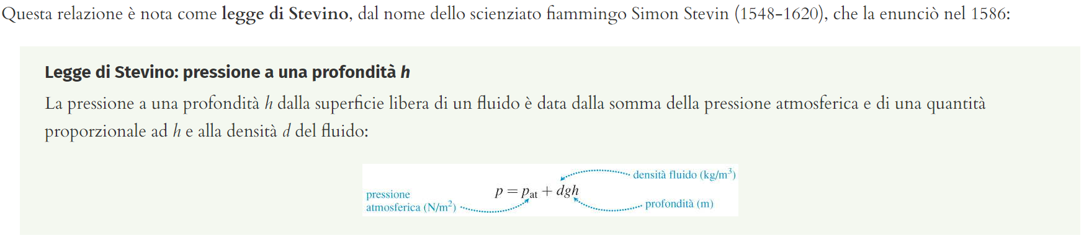
Legge di Stevino
Secondo la legge di Stevino, la pressione in un fluido dipende dalla profondità a cui viene misurata:
considerando due punti che si trovino a diversa altezza nel fluido, la pressione sarà maggiore nel punto di profondità maggiore;
in due punti che si trovano alla stessa altezza nel fluido, la pressione sarà invece la stessa.

Slide 34
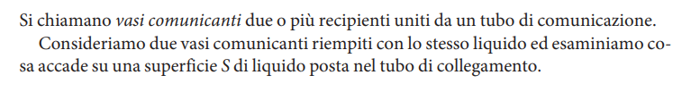
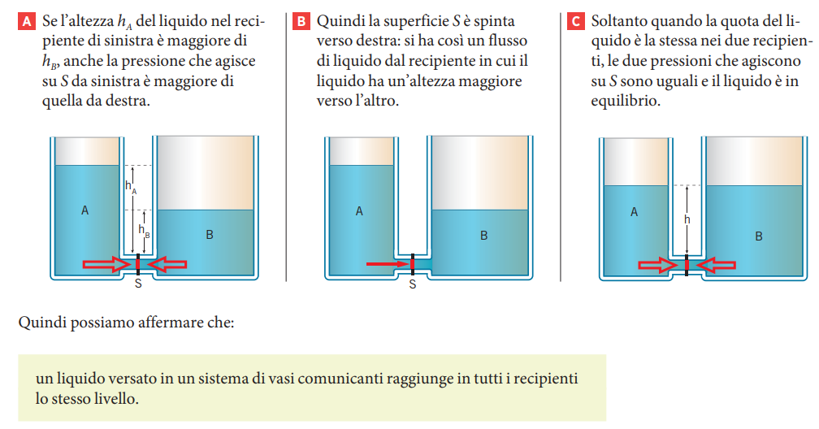
Vasi comunicanti

Slide 35
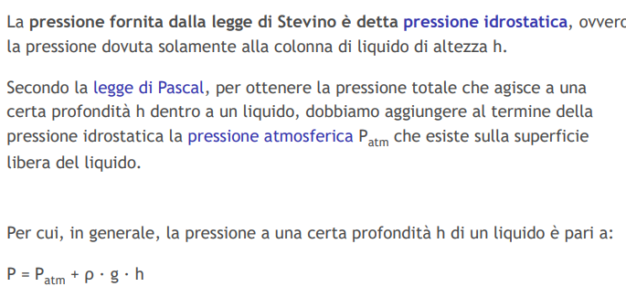
Legge di Stevino

Slide 36
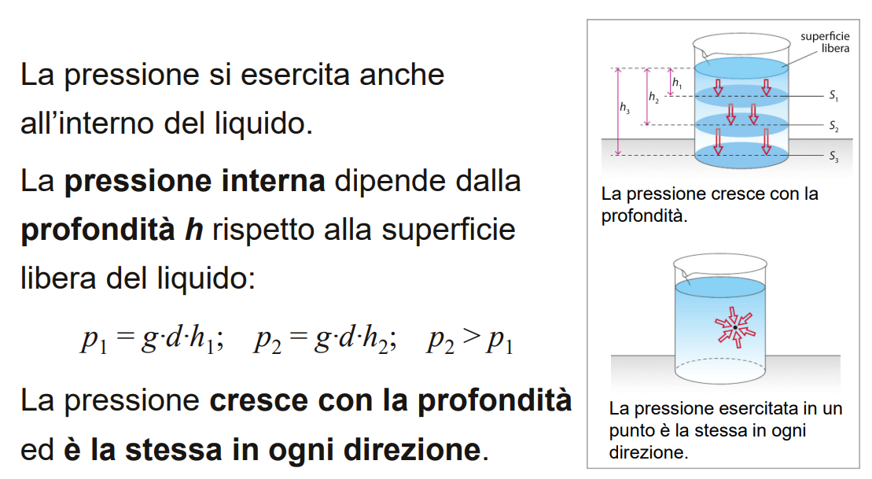
Equilibrio dei fluidi

Slide 37
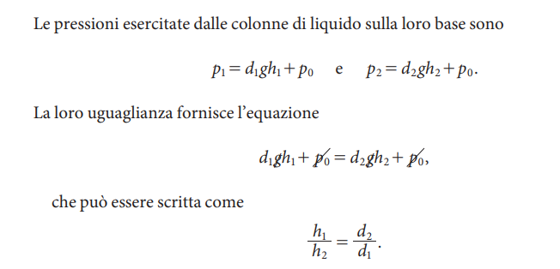
Equilibrio dei fluidi

Slide 38
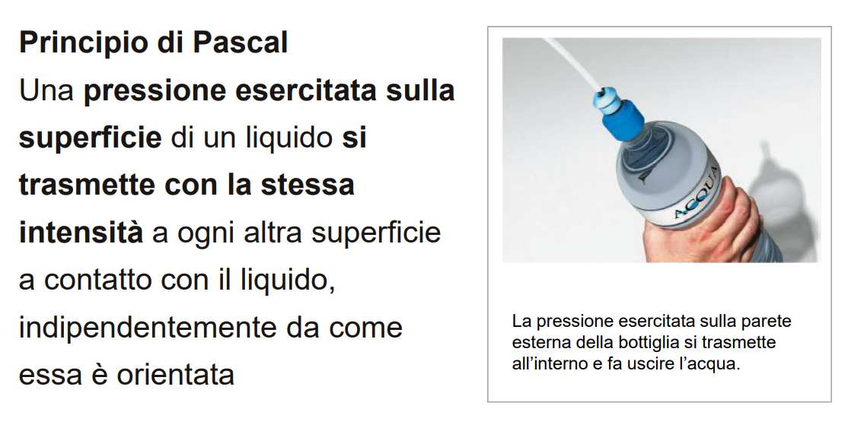
Legge di Pascal

Slide 39
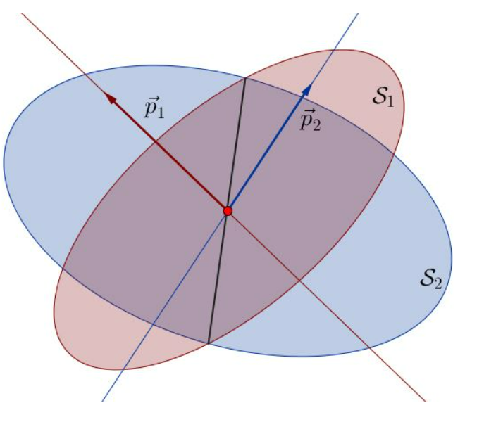
Legge di Pascal
Il principio di Pascal caratterizza i liquidi ideali, e quindi incomprimibili.
La pressione quindi si trasmette di punto in punto, e diventa indipendente dalla definizione usuale, (cioè il rapporto tra una forza e l’area della superficie cui viene applicata): si tratta del principio di isotropia delle pressioni locali.

Slide 40
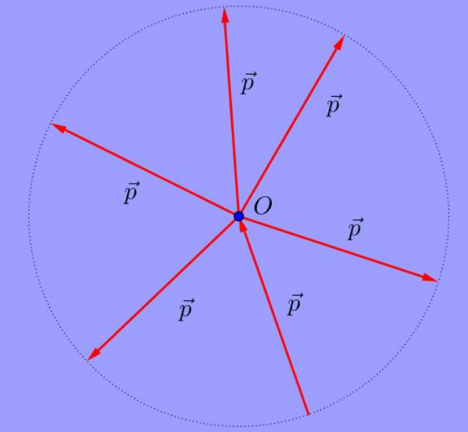
Legge di Pascal
Ripetendo il medesimo ragionamento per una qualsiasi superficie passante per l’origine, concludiamo che, indipendentemente dalla direzione (e dunque dal verso) assunta dalla pressione, essa assume lo stesso valore in modulo.
Fate però attenzione che questo accadde solo all’interno del liquido considerato

Slide 41
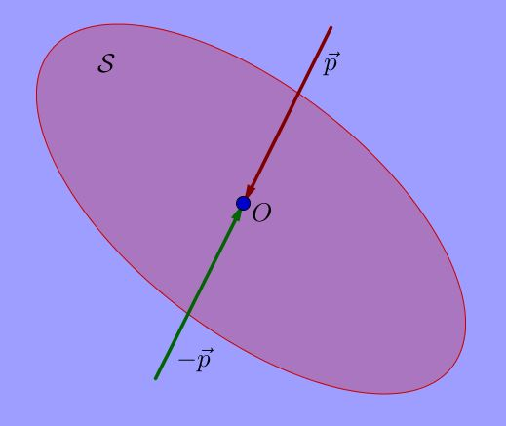
Equilibrio idrostatico
Al contrario, definiamo lo stato di quiete di un liquido, detto equilibrio idrostatico.
«Un liquido ideale si dice in equilibrio quando, su un qualunque elemento di superficie del liquido, le pressioni esercitate sulle due facce della superficie sono uguali in modulo ma opposte in verso»

Slide 42
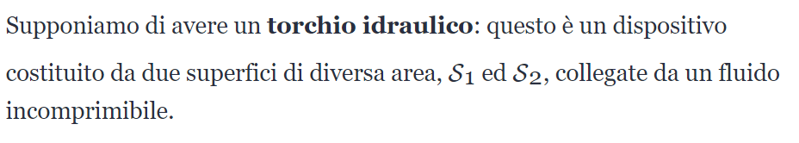
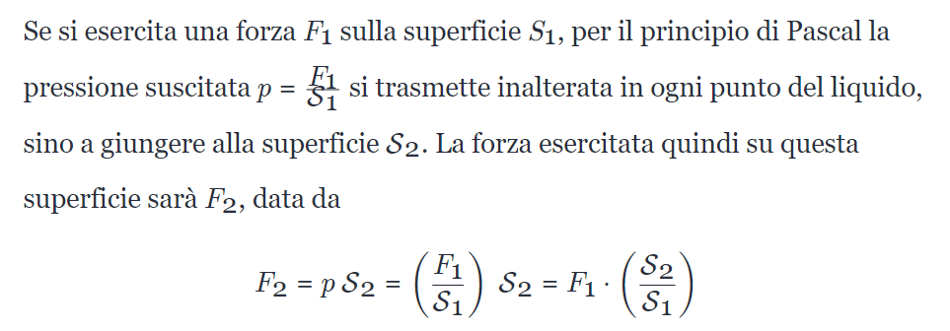
Torchio idraulico

Slide 43
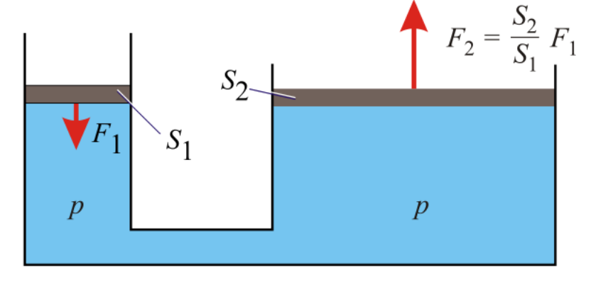
Torchio idraulico

Slide 44
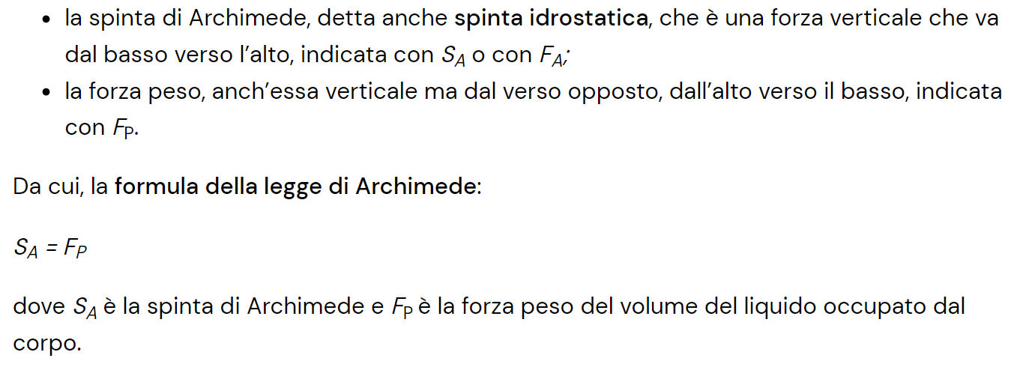
Legge di Archimede
«Un corpo immerso in un fluido subisce una spinta dal basso verso l’alto che è pari al peso del volume del liquido spostato dal corpo»
Nella legge di Archimede entrano in gioco due forze:

Slide 45
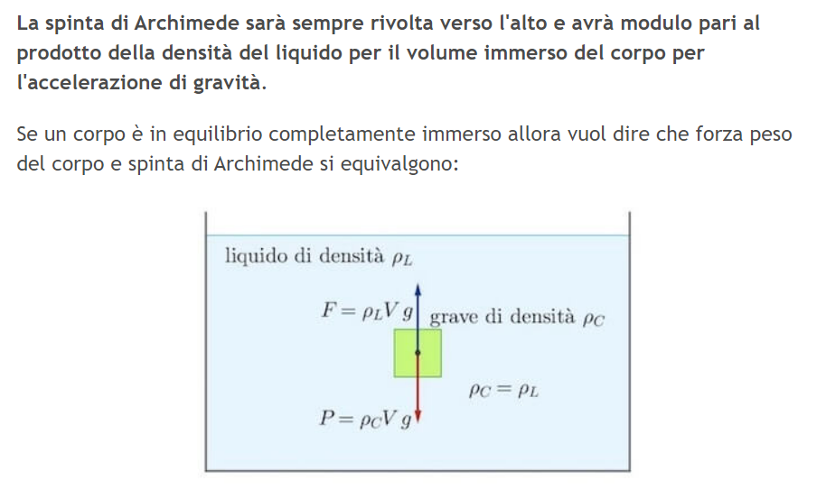
Legge di Archimede

Slide 46
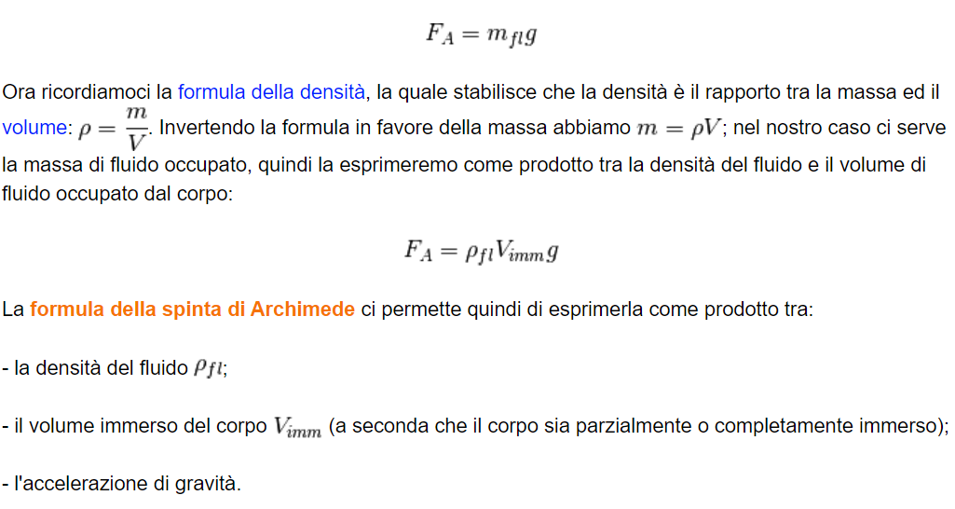
Legge di Archimede

Slide 47

Legge di Archimede

Slide 48

Legge di Archimede

Slide 49
Legge di Archimede

Slide 50

Esercizi di riassunto (1)

Slide 51

Esercizi di riassunto (1)

Slide 52

Esercizi di riassunto (1)

Slide 53

Esercizi di riassunto (2)

Slide 54

Esercizi di riassunto (2)

Slide 55

Esercizi di riassunto (2)

Slide 56

Esercizi di riassunto (3)

Slide 57

Esercizi di riassunto (3)

Slide 58
Termodinamica
La termodinamica studia i processi che coinvolgono il calore.
La temperatura è una proprietà del sistema legata all’energia interna. Essa è una grandezza misurabile con il termometro ed è il livello di energia raggiunto da un corpo.
Il calore è la quantità di energia termica scambiata fra due sistemi. È una forma di trasferimento di energia.
Questa si misura in kelvin (K) oppure in gradi Celsius (C).

Slide 59

Termodinamica

Slide 60
Termodinamica

Slide 61

Termodinamica

Slide 62

Termodinamica

Slide 63

Termodinamica

Slide 64

Termodinamica

Slide 65

Leggi della termodinamica
Secondo il primo principio della termodinamica, il calore è una forma di energia che si trasferisce da un corpo ad un altro se si ha differenza di temperatura.
«L'energia può essere convertita da una forma in un'altra ma non può essere né creata né distrutta»

Slide 66

Leggi della termodinamica

Slide 67

Leggi della termodinamica

Slide 68

Leggi della termodinamica

Slide 69

Leggi della termodinamica

Slide 70


Leggi della termodinamica

Slide 71

Leggi della termodinamica

